Slide 1
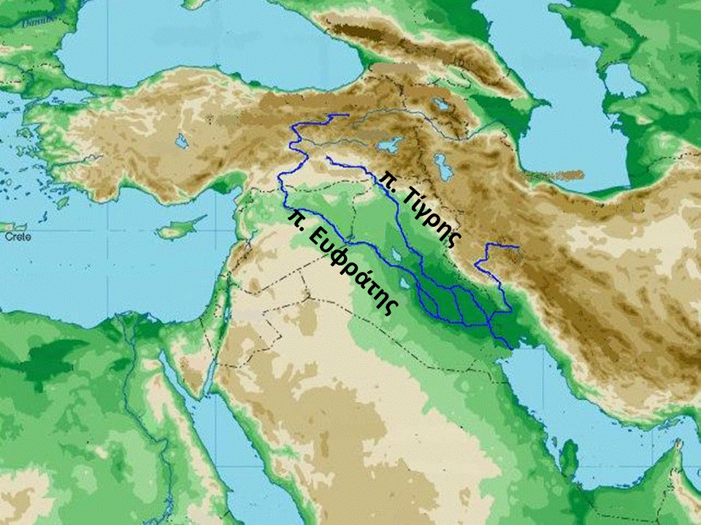
ΠΟΛΙΤΙΣΜΟΙ ΤΗΣ ΕΓΓΥΣ ΑΝΑΤΟΛΗΣ
1. Οι λαοί της Μεσοποταμίας
2. Η Αίγυπτος
3. Οι Φοίνικες
4. Οι Εβραίοι
5. Οι Χετταίοι ή Χιττίτες
6. Οι Μήδοι και οι Πέρσες

Slide 2
Προκαταρκτικεσ ερωτησεισ
Τι σας έρχεται αμέσως στον νου, όταν ακούτε για την αρχαία Αίγυπτο;

Slide 3
Πυραμιδεσ;

Slide 4
Τι γνωρίζετε για την Αίγυπτο;
Τι θα θέλατε να μάθετε για αυτήν;

Slide 5
Η Αίγυπτος
Η χώρα
στο βορειοανατολικό τμήμα της Αφρικής
διαρρέεται από τον Νείλο – λωρίδα πράσινου από όρη Αιθιοπίας έως εκβολές στη Μεσόγειο και μεγάλο Δέλτα
ανατολικά και δυτικά δύο έρημοι, νότια βραχώδης
ανάπτυξη οικονομίας λόγω πλημμυρών Νείλου («δώρο Νείλου»)
όχθες με καλάμια, λωτούς, παπύρους και πουλιά

Slide 6
Η Αίγυπτος

Slide 7
Η Αίγυπτος
Η χώρα
διαίρεση σε δύο τμήματα: Άνω (νότιο ορεινό) και Κάτω Αίγυπτος (βόρειο με Δέλτα)
- στην Κάτω Αίγυπτο το ευάλωτο σημείο της χερσονήσου του Σινά (επαφή με άλλους λαούς, εισβολείς)

Slide 8
Το Δeλτα του Νεiλου (αεροφωτογραφiα)
Η Αίγυπτος

Slide 9
Η Αίγυπτος

Slide 10
Η Αίγυπτος
Η οικονομία
1. γεωργία
βάση της οικονομίας
άμεση σύνδεση με Νείλο
άρδευση και συντήρηση χωραφιών: συνεχής και επίπονη – απαιτεί συνεργασία και επίβλεψη κράτους
καλλιέργειες: σιτάρι, κριθάρι, λινάρι, οπωροφόρα και κηπευτικά

Slide 11
ΜΕ ΤΙ ΑΣΧΟΛΕΙΤΑΙ Ο ΕΙΚΟΝΙΖΟΜΕΝΟΣ;

Slide 14
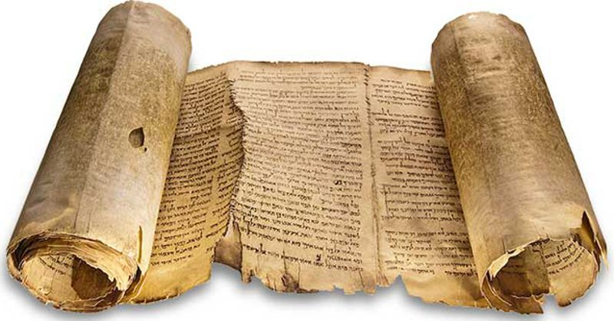

Slide 16
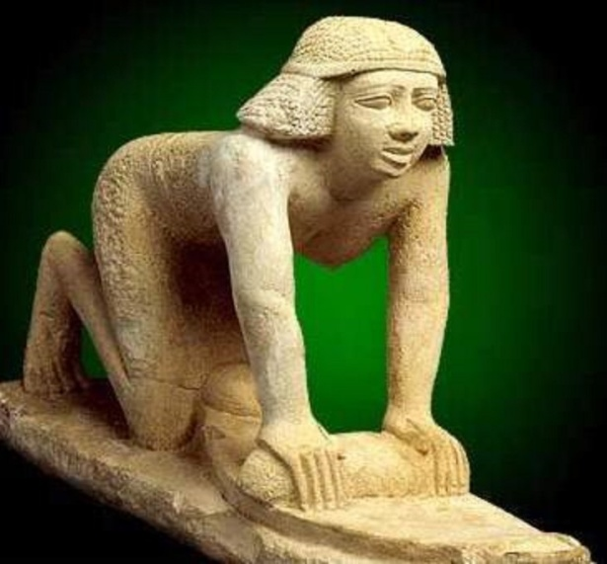

Slide 18
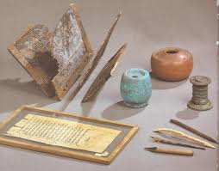

Slide 19
Η Αίγυπτος
Η οικονομία
1. γεωργία
συλλογή παπύρων και λωτών στις όχθες
παρασκευή μπίρας
επίβλεψη κράτους: μέσω βασιλικών υπαλλήλων - παρακολουθούν τις γεωργικές εργασίες
- συγκεντρώνουν το ποσοστό του φαραώ από τη συγκομιδή

Slide 20
Η Αίγυπτος
Η οικονομία
2. η βιοτεχνία
παράλληλη εργασία σε χωράφια και σε έργα φαραώ
ειδικευμένοι τεχνίτες: μεταλλουργοί, ξυλουργοί, κεραμοποιοί, ναυπηγοί, αρχιτέκτονες, κ.ά.
ιδιωτικά – ανακτορικά εργαστήρια
έλεγχος από τον φαραώ

Slide 21
Η Αίγυπτος
Η οικονομία
3. το εμπόριο και η παροχή υπηρεσιών
βάση του εμπορίου η εξαγωγή του πλεονάσματος (δημητριακά, πάπυρος, χρυσός) και η εισαγωγή υλών
σε έλλειψη (ξύλο, χαλκός, άργυρος)
ιερείς (θεοκρατικό κράτος), γραφείς και στρατιωτικοί: εξυπηρετούν τη διοίκηση και τη λειτουργία του κράτους

Slide 22
Η Αίγυπτος
Η κοινωνία
Φαραώ
επίγειος θεός –
ενσάρκωση κράτους
ιερείς, κρατικοί υπάλληλοι, γραφείς
τάξη των ισχυρών
επαγγελματίες στρατιωτικοί
ιδιαίτερη ομάδα –
τους παραχωρούνται εκτάσεις
ελεύθεροι πολίτες (γεωργοί, τεχνίτες)
δούλοι: από πολέμους ή το δουλεμπόριο – οικογενειακοί ή κρατικοί

Slide 23
Η Αίγυπτος
Η πολιτική οργάνωση
Θεοκρατικός χαρακτήρας κράτους:
βάση η θεοποίηση του φαραώ: αντιμετώπιση και ως ανθρώπου
θυμίζει θεούς με ανθρώπινες ιδιότητες

Slide 27
Η Αίγυπτος
Η Περσική Αυτοκρατορία – Ε΄ αι. π.Χ.

Slide 28
πα
ΘΩΘ

Slide 29
μπαστετ

Slide 30
ανουβισ

Slide 31
τεφνουτ

Slide 32
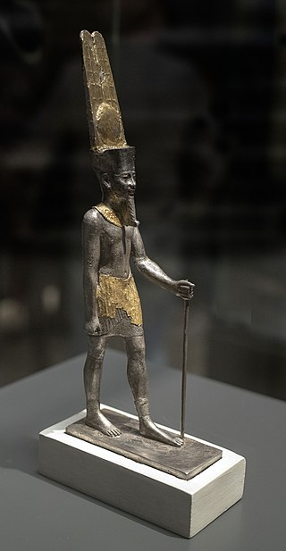
ΡΑ, ΙΣΙΣ ΚΑΙ ΩΡΟΣ

Slide 33
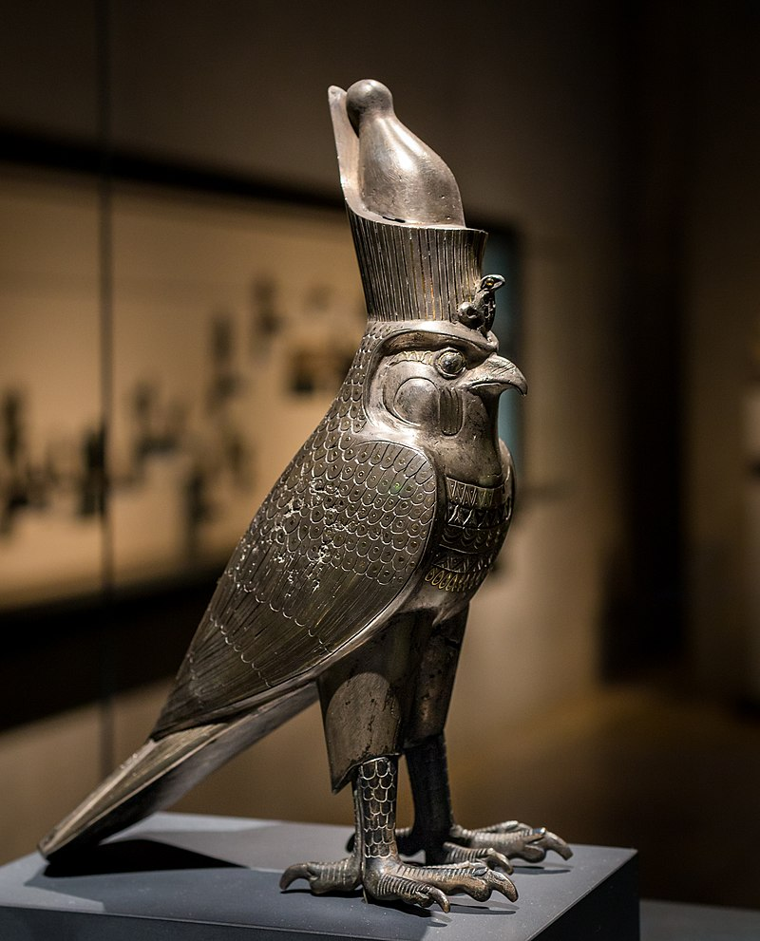
ΙΣΙΣ ΚΑΙ ΩΡΟΣ

Slide 34
σετι

Slide 35
ΙΣΙΣ

Slide 36
ΙΣΙΣ

Slide 38
Oi θεοι σεθ και ωροσ προστατευουν τον φαραω

Slide 39
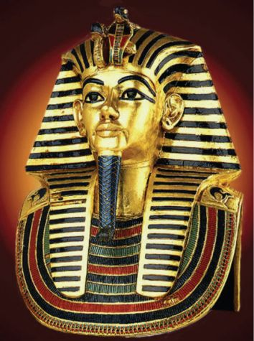

Slide 40
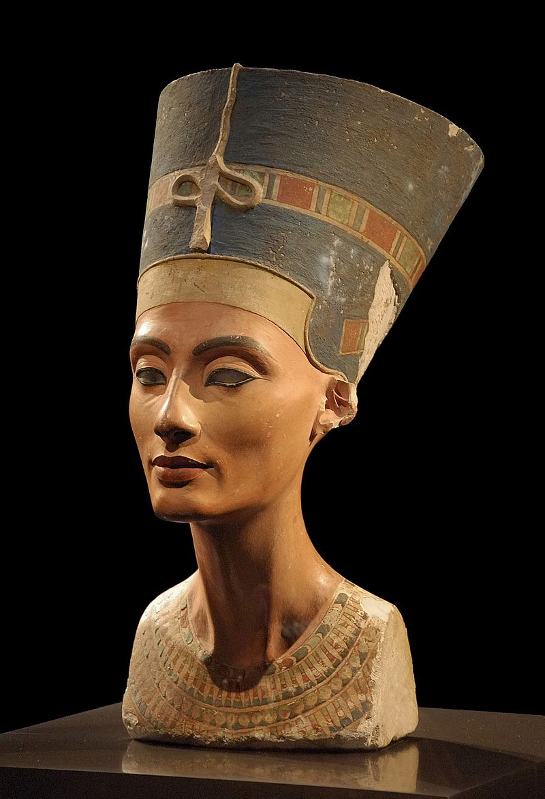
Ακενατον και νεφερτιτη

Slide 41
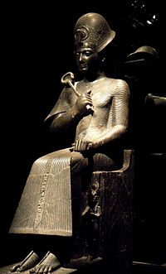
Η Αίγυπτος
Αμένοφις Δ΄ (Ακενατών) Ραμσής Β΄ ο Μέγας

Slide 42
Ταρίχευση νεκρών οι νεκροί μουμιοποιημένοι τοποθετούνταν σε ειδικά ξύλινα φέρετρα, ζωγραφισμένα με το πορτραίτο του νεκρού
Η Αίγυπτος

Slide 43
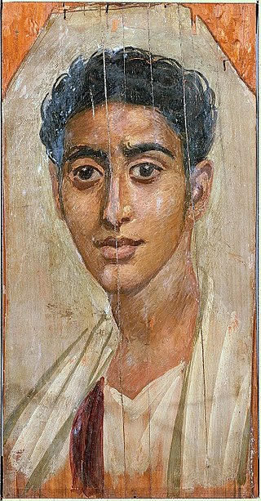

Slide 44
Ο Ηροδοτοσ για τισ πυραμιδεσ
Και η πυραμίδα αυτή χτίστηκε όπως κάνουν τα σκαλοπάτια, που ορισμένοι τα ονομάζουν ζωνάρια, άλλοι όμως αναβαθμίδες· κι αφού σε πρώτο στάδιο έκαναν έτσι τον σκελετό της, ανέβαζαν τις υπόλοιπες πέτρες με μηχανήματα που τα έκαναν από κοντά καδρόνια, υψώνοντάς τες από το έδαφος ως την πρώτη σειρά των αναβαθμών· και, μόλις ανέβαινε η πέτρα στη σειρά αυτή, την έβαζαν σε άλλο μηχάνημα που στηριζόταν πάνω στην πρώτη σειρά, κι απ' αυτή την έσερναν για να την ανεβάσουν στη δεύτερη σειρά και την έβαζαν πάνω σ' άλλο μηχάνημα· γιατί, όσες σειρές σχημάτιζαν οι αναβαθμοί, άλλα τόσα μηχανήματα υπήρχαν· ή το ίδιο και μοναδικό μηχάνημα, που δεν ήταν και τόσο βαρύ, το μετέφεραν από σειρά σε σειρά, μόλις ξεφόρτωναν απ' αυτό την πέτρα· εμείς ας αναφέρουμε και τον ένα και τον άλλο τρόπο, όπως ακριβώς τ' ακούσαμε. Λοιπόν, η σειρά που δουλεύτηκε στην εντέλεια πρώτη ήταν η πάνω-πάνω της πυραμίδας, ύστερα δουλεύτηκαν στην εντέλεια η μια μετά την άλλη οι πιο κάτω απ' αυτή σειρές και τελευταία δουλεύτηκε στην εντέλεια αυτή που βρίσκεται πάνω στο έδαφος, και τα πιο χαμηλά μέρη. Ηρόδοτος, Β΄ 25.

Slide 45
Ναός Χάτσεψουτ στο Λούξορ
Η Αίγυπτος

Slide 46
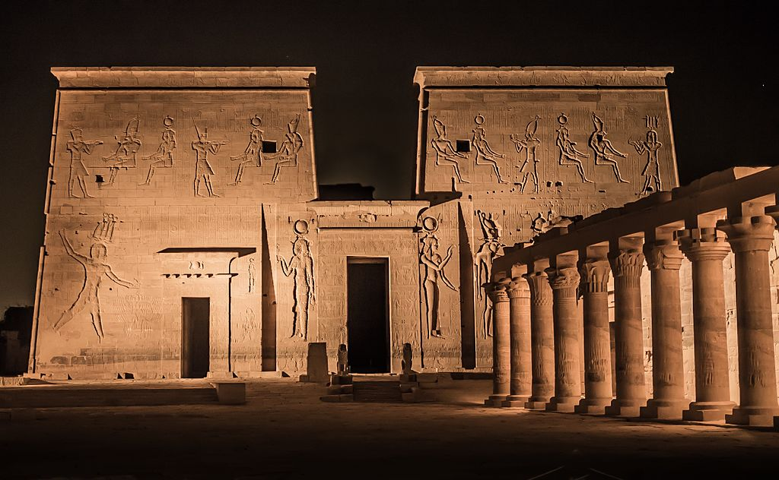

Slide 47
Πυραμιδα του Djozer (ζoζερ) 2667-2648 π.Χ.

Slide 48
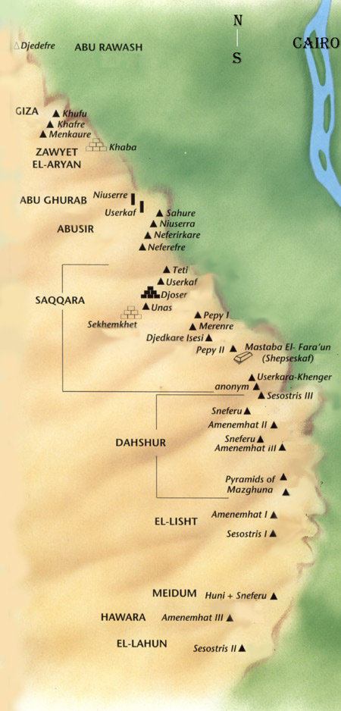
Η Αίγυπτος
Η πυραμίδα του Χέοπος και η Σφίγγα
Χάρτης με τις πυραμίδες της Αιγύπτου

Slide 49
Χενκα ο υπευθυνοσ αξιωματουχοσ για την κατασκευη τησ πυραμιδασ του φαραω σνεφρου – 2613-2589 π.Χ.

Slide 51
Ταφοσ με αναπαρασταση τεχνιτων

Slide 53
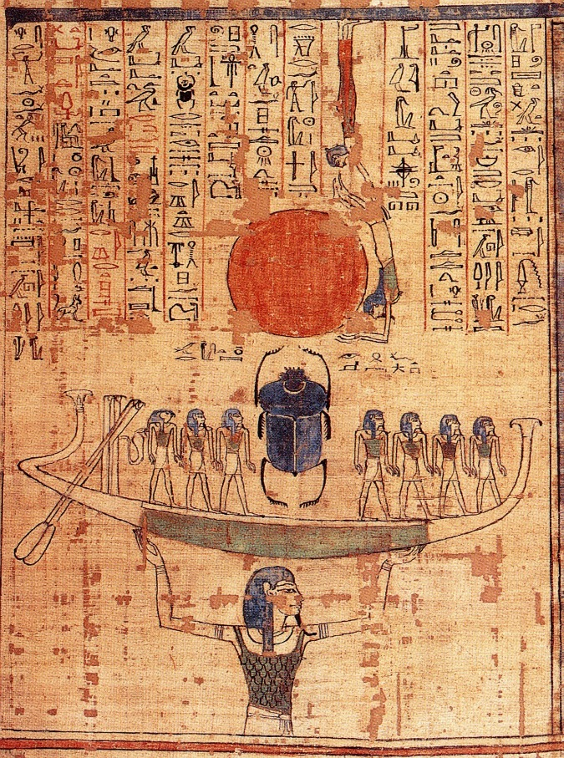

Slide 54
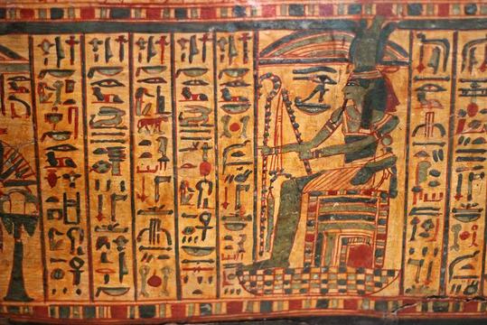

Slide 55
Η στήλη της Ροζέτας
Η Αίγυπτος

Slide 56
ΘΕΑ ΝΟΥΤ Η ΔΗΜΙΟΥΡΓΙΑ ΤΟΥ ΣΥΜΠΑΝΤΟΣ

Slide 57
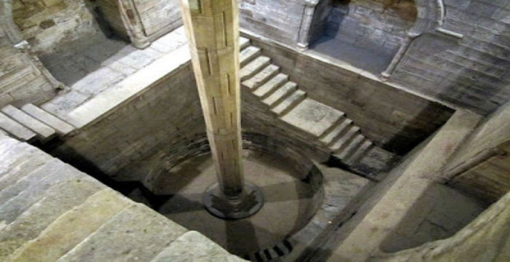

Slide 58
Τοιχογραφία από εσωτερικό τάφου ζυθοποιού
Η Αίγυπτος

Slide 59
Η Αίγυπτος
Η μάχη του Καντές – απεικόνιση σε τοίχο πυραμίδας

Slide 60
Ραμσησ β΄ εναντιον λαων τησ θαλασσασ

Slide 61
Τουταγχαμων 1332-1323 π.Χ.

Slide 62
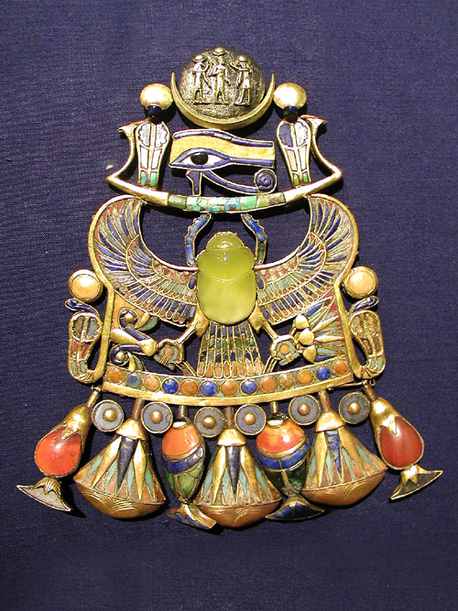

Slide 63
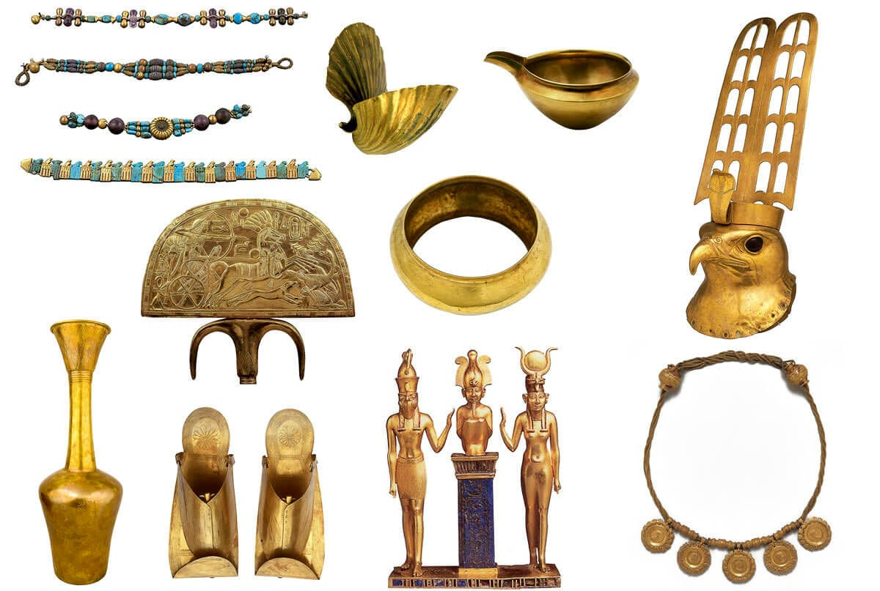

Slide 64
Η Αίγυπτος
Ο πολιτισμός
Η θρησκεία
πολυθεΐα: προέρχεται από την περίοδο των ανεξαρτήτων πόλεων
οι θεοί παρουσιάζονται με ανθρώπινο σώμα και κεφάλι ζώου
Θεοί
Ρα (Ήλιος) – εκπρόσωπός του ο φαραώ
Ίσις
Όσιρις
Ώρος

Slide 65
Η Αίγυπτος
Ο πολιτισμός
Η θρησκεία
- Αμένοφις Δ΄ (Ακενατών): προσπάθεια επιβολής μονοθεϊσμού (θεού Ηλίου Ρα) αλλά αποτυχία λόγω αντίδρασης ιερέων
- ταρίχευση νεκρών και ταφή σε μνημεία:
εξαιτίας της πίστης στη μετά θάνατον ζωή
- ταφή με πολύτιμα σκεύη

Slide 66
Η Αίγυπτος
Ο πολιτισμός
Η γραφή
- 4^{η} χιλ. π.Χ. χρήση ιερογλυφικής* γραφής
- ενδεικτική πολιτιστικού επιπέδου
- ειδίκευση και συνεχής ενασχόληση
- εκπαίδευση γραφέων: σταδιοδρομία με κύρος
- αποκρυπτογράφηση τον 19^{ο} αι. λόγω της ανάγνωσης της στήλης της Ροζέτας
* ιερογλυφική γραφή = γραφή που έχει ως χαρακτήρες σχήματα και σύμβολα από την καθημερινή ζωή

Slide 67
Η Αίγυπτος
Ο πολιτισμός
Τα γράμματα
- αιγυπτιακά κείμενα αναφέρονται σε δράση φαραώ
- ελάχιστα λογοτεχνικά κείμενα: θρησκευτικά και λυρικά ποιήματα και λαϊκές διηγήσεις
Οι επιστήμες
- εμπειρικές αστρονομικές γνώσεις (διαίρεση έτους, μήνα, ημέρας) εξαιτίας της παρακολούθησης των πλημμυρών του Νείλου

Slide 68
Η Αίγυπτος
Ο πολιτισμός
Οι επιστήμες
- πρακτική γεωμετρία: ανάγκη επαναπροσδιορισμού ορίων χωραφιών
- εξελιγμένες μαθηματικές γνώσεις: κατασκευή πυραμίδων
- γνώσεις ανατομίας και ιατρικής:
- ταρίχευση νεκρών
- διαγνώσεις και θεραπείες από περίφημους ιατρούς

Slide 69
Η Αίγυπτος
Ο πολιτισμός
Οι τέχνες
- στην υπηρεσία του φαραώ
- αρχιτεκτονική, γλυπτική και ζωγραφική: μνημεία
- πυραμίδες Χέοπος, Χεφρήνος, Μυκερίνου και ναοί Λούξορ και Καρνάκ
- επιφάνειες ναών με ζωγραφιστές ή ανάγλυφες παραστάσεις από δράση φαραώ ή καθημερινότητα
- μεγάλα αγάλματα διακοσμούν ναούς και τάφους και μικρότερα από ξύλο ή πέτρα
- αντικείμενα μικροτεχνίας από μέταλλα ή από πολύτιμους ή ημιπολύτιμους λίθους

Slide 70
Στηλη του μερνεπτα

Slide 71
Χρονικό του Μερνεπτά Οι πρίγκηπες είναι κατάκοιτοι και λένε «Ειρήνη»! Κανένας δεν σηκώνει κεφάλι ανάμεσα στα Εννιά Τόξα. Ερήμωση στο Tjehenu. H χώρα των Χάττι ειρήνευσε. Λεηλατήθηκε η Χαναάν με κάθε κακό. To Asqaluni μεταφέρθηκε. To Gezer κυριεύθηκε. Το Yanoam εξαφανίστηκε. Το Ισραήλ καταστράφηκε – δεν υπάρχει καθόλου σπορά. H Kharru έγινε χήρα εξαιτίας της Αιγύπτου. Όλες οι χώρες ειρήνευσαν μαζί. Όλοι όσοι ήταν ανήσυχοι υποτάχθηκαν.

Slide 72
Ερωτησεισ
Ποια συμπεράσματα προκύπτουν από τη μελέτη της αρχαίας αιγυπτιακής θρησκείας: α. για την πολιτική, β. για την κοινωνία και γ. για την τέχνη και τις επιστήμες;
Με ποιες ανάγκες των Αιγυπτίων συνδέονταν οι «επιστημονικές» τους αναζητήσεις;
Ποια ήταν η σχέση της πολιτικής εξέλιξης της Αιγύπτου με τη θρησκεία;

